Slide 1
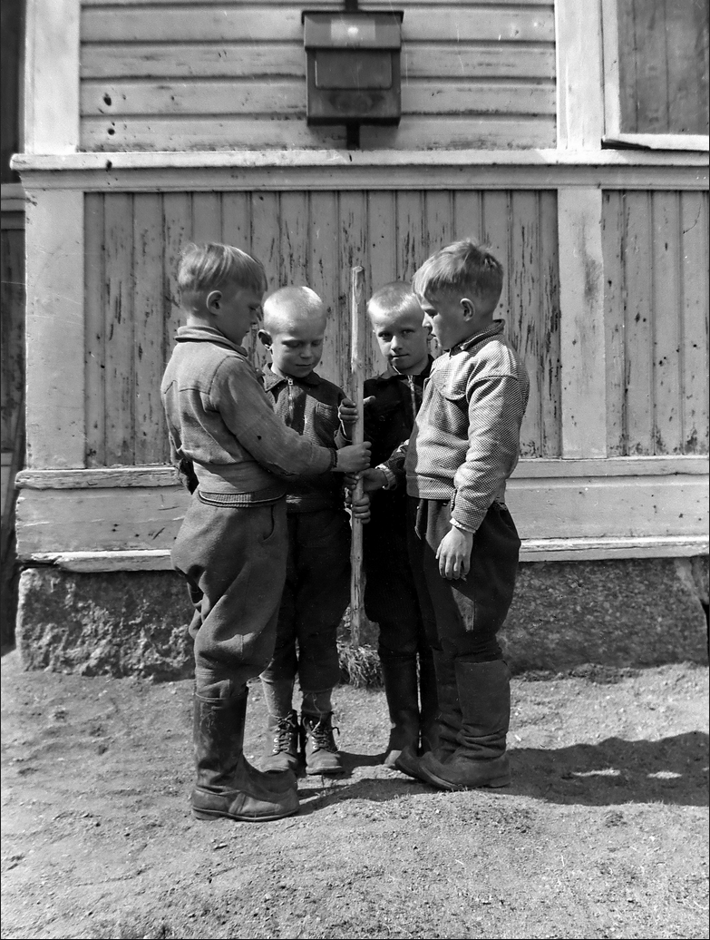
Elettiinpä ennenkin
Käärmelahden koulun monialainen oppimiskokonaisuus
Kevät 2022
Käärmelahden koulu 120 vuotta syksyllä 2022
Tavoitteet ja sisältö
(kuva Käärmelahden koulun pihalta 1920-luvulta)

Slide 2
Tavoitteet ja tehtävät
Tavoitteet
tehtäviä
Toimia ryhmässä
Oppia kylän, koulun ja ihmisten historiasta
Eläytyä entisajan ihmisen elämään
Oppia tekemään omin käsin
Oppia metsästä
Tutkia historiaa
leipominen
Perinneleikit ja –pelit
Perinnekäsityö
Sukulaisen haastattelu
Kuvan suunnittelu ja muokkaus
metsätehtäviä

Slide 3
Ryhmän tutkimusraportin sisältö
Aiheet
Ohjeita
Entisajan ruoat
Entisajan kulkuvälineet
Entisajat koulunkäynti
Entisajan ammatit
Käärmelahden koulun historiaa
Käärmelahden kylän historiaa
Kuva 100v sitten ja nyt
Aloitetaan omissa luokissa
PowerPoint –esitys
Lähteinä kirjat, internet, haastattelut jne.
O365
Perjantaina esitykset

Slide 4
Muuta viikon mittaan tapahtuvaa
Leivotaan piirakat. Kyläkammari.
Tehdään voiveitset. Tn-luokka
Pelataan perinnepelejä
Retkeillään torstaina Tuovilanlahteen
Opitaan metsästä
Kuoritaan perunaa ;)
Esitetään tuotos muille

